Slide 1





Faire vivre dans et hors la classe l’égalité filles-garçons : témoignages de pratiques et repères pour l’action
Mission académique Egalité filles-garçons
Académie de Nantes
20 octobre 2021
https://www.pedagogie.ac-nantes.fr/egalite-entre-les-filles-et-les-garcons/

Slide 2
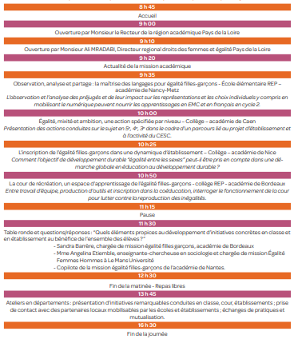
PROGRAMME

Slide 3
Ouverture – M. le RECTEUR
ACADEMIE de NANTES
Notes:
Formation :
Gestes professionnels et égalité réelle filles/garçons
Jeux sérieux égalité fille-garçon
Formes de violences et égalité filles/garçons
Faire vivre une égalité réelle filles-garçons par le jeu et la mise en activité

Slide 4
m. ALI
DIRECTEUR REGIONAL DROITS des FEMMES ET EGALITE PAYS DE LA LOIRE
Notes:
Formation :
Gestes professionnels et égalité réelle filles/garçons
Jeux sérieux égalité fille-garçon
Formes de violences et égalité filles/garçons
Faire vivre une égalité réelle filles-garçons par le jeu et la mise en activité

Slide 5
ACTUALITE DE LA MISSION
ACADEMIQUE EFG
Notes:
Formation :
Gestes professionnels et égalité réelle filles/garçons
Jeux sérieux égalité fille-garçon
Formes de violences et égalité filles/garçons
Faire vivre une égalité réelle filles-garçons par le jeu et la mise en activité

Slide 6
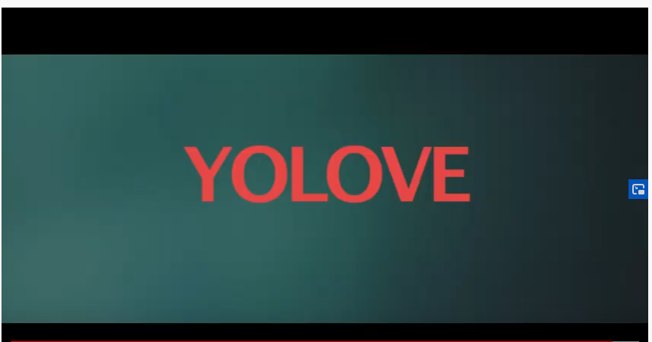
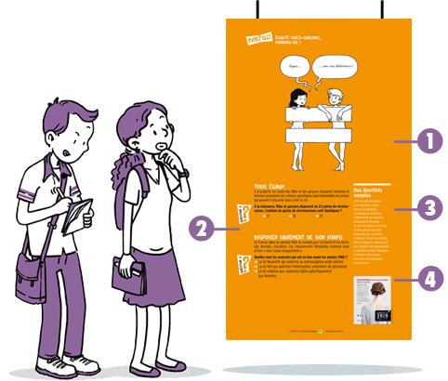


La mission académique
Les points d’appui
Mesurer les réussites et des difficultés pour les F et les G
L’appel à la recherche pour comprendre et agir
Des gestes professionnels à distance des stéréotypes pour une égalité d’accès à la réussite scolaire et éducative
Des synergies (PAF éducation sexualité 2021/22…)
Les actions
Faire monter en compétences
en formant et accompagnant
Mutualiser et expérimenter des ressources
Développer les partenariats
Un réseau mixte et multiforme
Des correspondant.e.s EFG en établissements
Une coordination EFG par bassin
Des référent.e.s EFG départementaux
Un copilotage 1er et 2 degré
Notes:
Formation :
Gestes professionnels et égalité réelle filles/garçons
Jeux sérieux égalité fille-garçon
Formes de violences et égalité filles/garçons
Faire vivre une égalité réelle filles-garçons par le jeu et la mise en activité

Slide 7
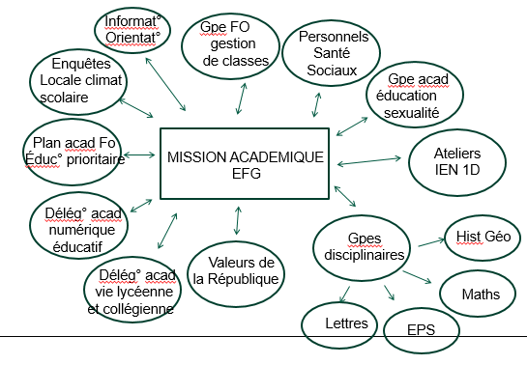
Les alliances autour de l’efg
…
…
…
…
Notes:
Formation :
Gestes professionnels et égalité réelle filles/garçons
Jeux sérieux égalité fille-garçon
Formes de violences et égalité filles/garçons
Faire vivre une égalité réelle filles-garçons par le jeu et la mise en activité

Slide 8
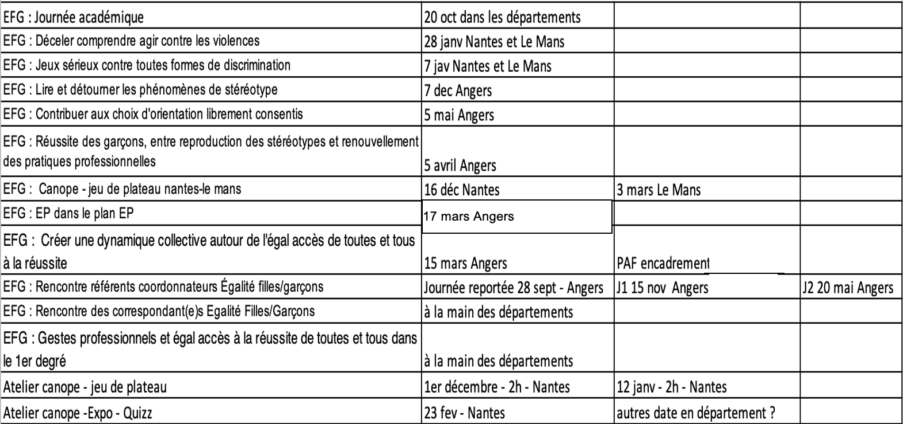
Le plan de formation 2021/22
Mission +CANOPE
Faire vivre une égalité réelle filles-garçons
par le jeu et la mise en activité /16/12 à Nantes et 3/03 au Mans
Atelier journées bien–être INSPE
Avril 22
--------
--------
De façon transverse : développer les formations de proximité du type : échange de pratiques/thématiques – accompagnement post évaluation des écoles et EPLE avec ELCS ou non

Slide 9

L’EXPOQUIZZ « EGALITE FILLES-GARCONS
Un partenariat DRDFE - Conseil régional - Rectorat
6 kakémono et quatre niveaux de lecture à partir du cycle 4 :
❶ Dessin : une illustration pour entamer la discussion et une lecture d’image.
❷ Questions à choix multiples : aborder plus facilement le sujet et aller vers un mini-débat.
❸ Texte informatif court : un encadré pour une information-clé, une définition…
❹ Visuel ressource de campagne institutionnelle de communication : pour appuyer le message principal
Les thèmes :
Aux urnes citoyennes, citoyens
Disposer de son corps
Les stéréotypes
Les choix d’orientation
Les femmes en politique
Harcèlement : comment réagir?
Pour réserver
Notes:
70 semaines de prêt en 2020/21
(Aux urnes citoyens, citoyennes ! Disposer librement de son corps ; un choix de filières de formation orientée ; l’engagement des femmes en politique ; harcèlement ; comment réagir comme victime ou témoin ?...)

Slide 10
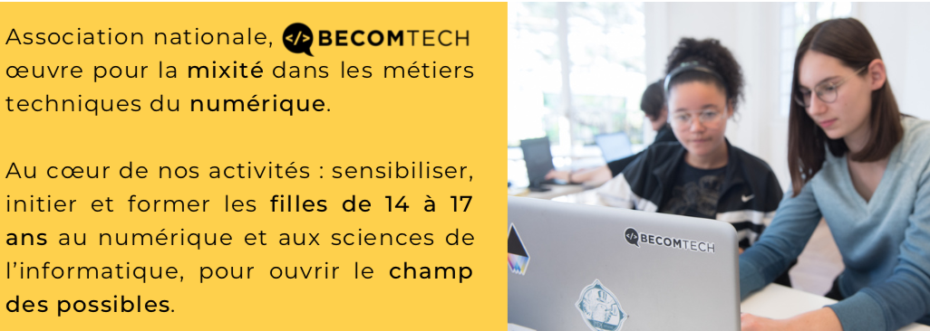
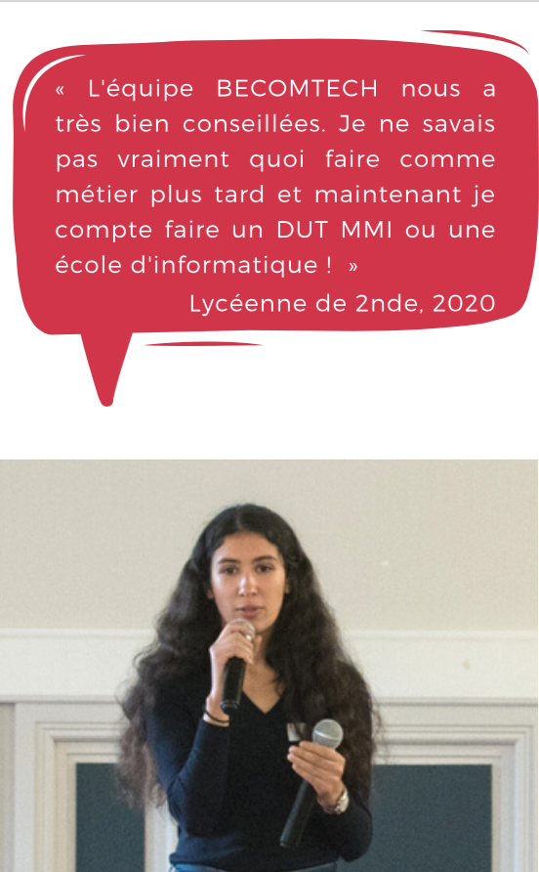
Becomtech
Nov/janvier inscription en ligne
Janvier/avril sensibilisation dans les établissements
Fin mai
clôture des pré-inscriptions
Juin
organisation des formations de l’été
11 juillet =) 5 août
JUMP IN TECH
Toussaint DISCOVERTECH
- Sensibiliser et développer les compétences orales et numériques par la démarche de projet ;
- Construire un réseau d’ambassadrices au service de leurs pairs ;
- Une association agrée qui intervient, équipe et accompagne et soutient les jeunes filles dans leur développement de compétences, gratuitement, sur plusieurs années.

Slide 11
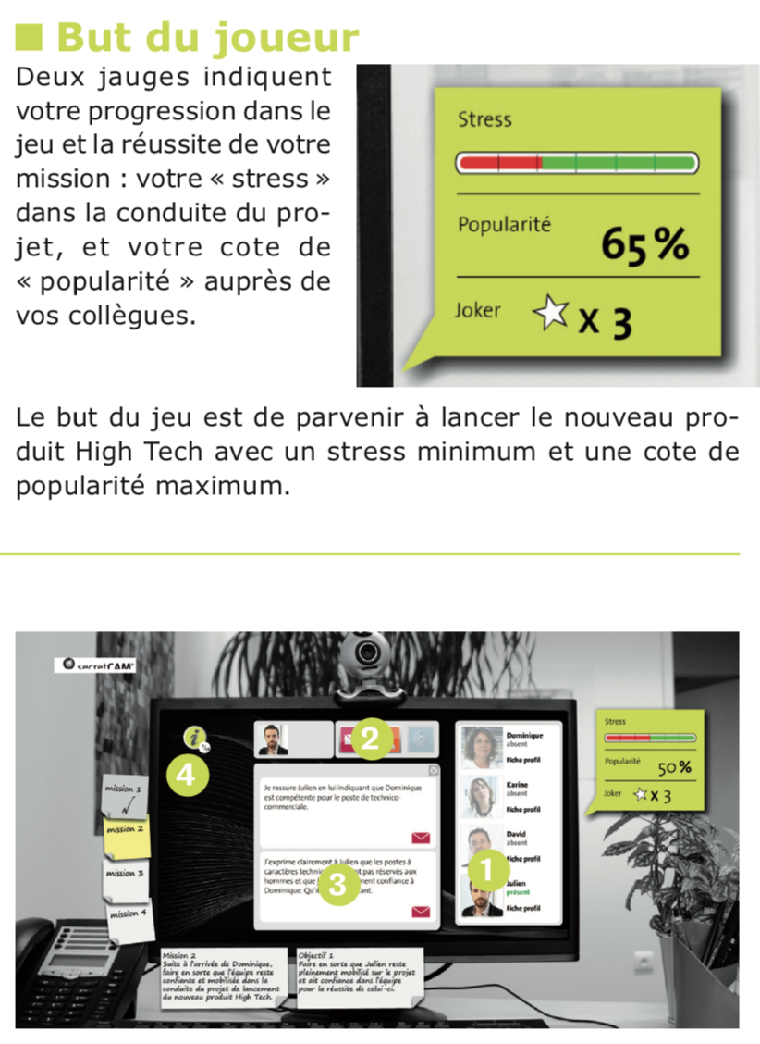
Des ressources à disposition
Pour les CDI, en autonomie ;
En atelier - débat ;
A l’occasion d’évènement .
Le film documentaire YO LOVE, tourné pour une part dans un établissement de l’académie de Nantes.
Les Jeux sérieux « Secret cam »
ÉGALITE FILLES GARÇONS
DIVERSITÉ

